Slide 1
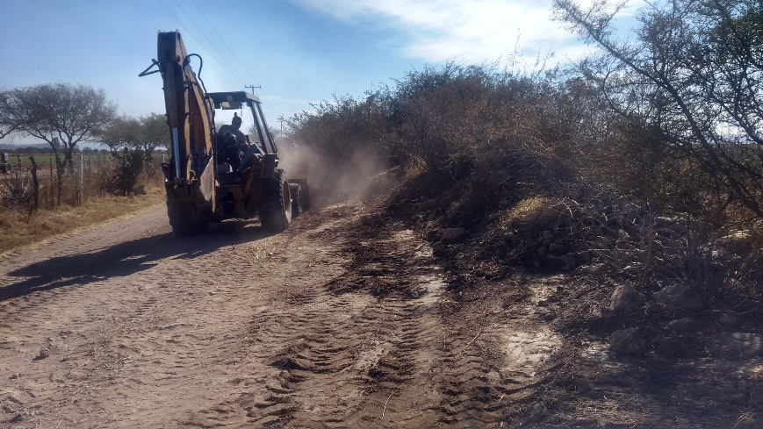
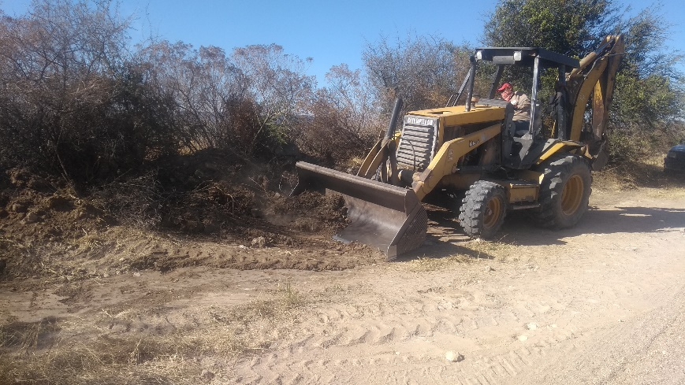
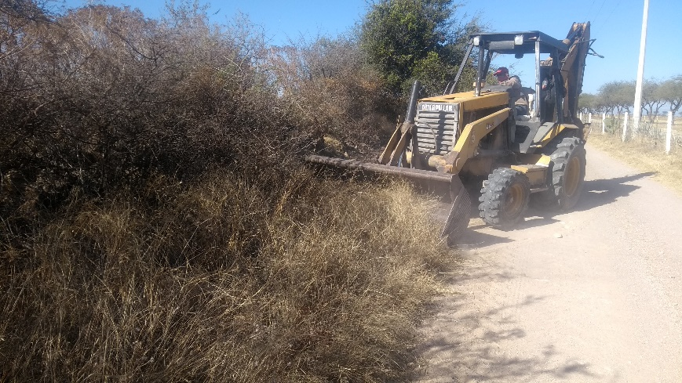
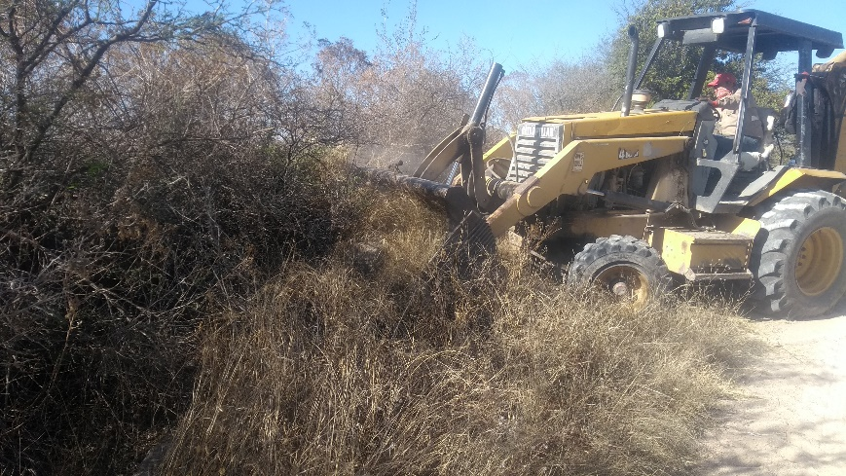
REPORTE MES DE ENERO
MAQUINARIA
TRABAJOS EN LA COMUNIDAD SAN JOSE DEL CORDERO
FECHA INICIO
CONCEPTO
UNIDAD
CANTIDAD
FECHA TERMINO
28/01/2020
AMPLIAR CAMINO A LA COMUNIDAD EL MOGOTE
M2
1,770
30/01/2020

